Slide 1


Descidas de gradiente (batch, mini-batch, estocástica), Overfitting e Underfitting (Viés e Variância) e Técnicas de Regularização de Modelos
Filipe Pinheiro e Guilherme Matos

Slide 2
Gradiente Batch, Estocástico e Mini-Batch

Slide 3
O que são métodos de otimização?
Exemplos:
Gradiente Descendente;
Momentum;
Adagrad (Adaptive Gradient Algorithm);
RMSProp (Root Mean Square Propagation);
Adam (Adaptive Moment Estimation);
…

Slide 4

Gradiente Descendente
Método de otimização iterativo;
Definida por:
θ: parâmetro a ajustar
α: taxa de aprendizado
∇J(θ): gradiente da função de custo em relação a θ

Slide 5
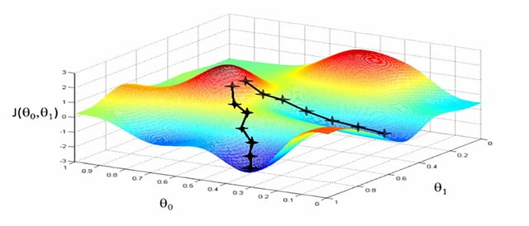
Gradiente Descendente

Slide 6
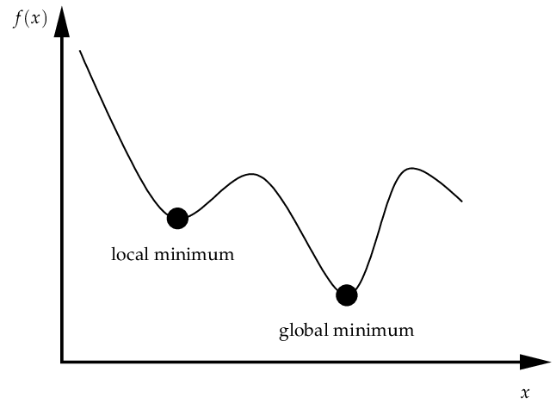
Gradiente Descendente

Slide 7
Gradiente Descendente Batch
Calcula o gradiente com todos os dados de uma vez;
Batch = grupo de dados;
“Você espera ver todos os dados antes de dar um passo”;
Mais preciso;
Mais lento.

Slide 8

Gradiente Descendente Batch
Demonstração matemática (regressão):
ŷ: predição
θ: parâmetros
x: característica passada
i: exemplo

Slide 9

Gradiente Descendente Batch
Função de custo (MSE):
m: número de exemplos

Slide 10


Gradiente Descendente Batch
Gradiente da função de custo:

Slide 11

Gradiente Descendente Batch
Atualização dos parâmetros:

Slide 12

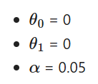
Gradiente Descendente Batch
Exemplo numérico (1ª iteração):
Os dados a serem calculados são:
Onde, com a inicialização:

Slide 13


Gradiente Descendente Batch
Exemplo numérico (1ª iteração):
Inicialmente, calcular a predição para cada exemplo:
Calculando a diferença entre o valor predito e o valor real:

Slide 14

Gradiente Descendente Batch
Exemplo numérico (1ª iteração):
Em seguida é realizado o cálculo do gradiente:

Slide 15

Gradiente Descendente Batch
Exemplo numérico (1ª iteração):
Atualização dos parâmetros:

Slide 16
Gradiente Descendente Batch
Fluxo de uma iteração:
Definir os parâmetros theta;
Calcular a predição para todo o conjunto;
Calcular diferença entre predição e valor real;
Calcular gradiente para todos os dados;
Atualizar θ.

Slide 17
Gradiente Descendente Estocástico (SGD)
O que é um processo estocástico?
Calcula o gradiente usando apenas um dado por vez;
“Como subir uma montanha no nevoeiro dando passos baseados só no que você vê”;
Mais rápido, porém errático.

Slide 18
Gradiente Descendente Estocástico (SGD)
Demonstração matemática (regressão):
ŷ: predição
θ: parâmetros
x: característica passada
i: exemplo

Slide 19

Gradiente Descendente Estocástico (SGD)
Função de custo (MSE):

Slide 20
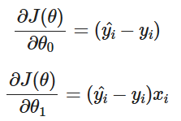
Gradiente Descendente Estocástico (SGD)
Gradiente da função de custo:

Slide 21
Gradiente Descendente Estocástico (SGD)
Atualização dos parâmetros:

Slide 22
Gradiente Descendente Estocástico (SGD)
Exemplo numérico (1ª iteração):
Os dados a serem calculados são:
Onde, com a inicialização:

Slide 23
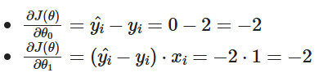
Gradiente Descendente Estocástico (SGD)
Exemplo numérico (1ª iteração):
É calculado o gradiente somente para o primeiro exemplo:

Slide 24

Gradiente Descendente Estocástico (SGD)
Exemplo numérico (1ª iteração):
Atualização dos parâmetros conforme os gradientes para o primeiro exemplo:

Slide 25
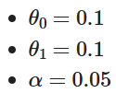
Gradiente Descendente Estocástico (SGD)
Exemplo numérico (2ª iteração):
Os dados a serem calculados são:
Onde, com a inicialização:

Slide 26

Gradiente Descendente Estocástico (SGD)
Exemplo numérico (2ª iteração):
É calculado o gradiente somente para o segundo exemplo:

Slide 27

Gradiente Descendente Estocástico (SGD)
Exemplo numérico (2ª iteração):
Atualização dos parâmetros conforme os gradientes para o segundo exemplo:

Slide 28
Gradiente Descendente Estocástico (SGD)
Fluxo de uma iteração:
Definir os parâmetros theta;
Calcular a predição somente para o exemplo atual;
Calcular diferença entre predição e valor real;
Calcular gradiente para o exemplo atual;
Atualizar θ.

Slide 29
Gradiente Descendente Mini-Batch
Calcula o gradiente com pequenos grupos de dados;
Batch = grupo de dados;
“O melhor dos dois mundos”;
Compromisso entre precisão e velocidade;
Depende do número de Batchs.

Slide 30
Gradiente Descendente Mini-Batch
Demonstração matemática (regressão):
ŷ: predição
θ: parâmetros
x: característica passada
i: exemplo

Slide 31
Gradiente Descendente Mini-Batch
Função de custo (MSE):
m: número de exemplos

Slide 32
Gradiente Descendente Mini-Batch
Gradiente da função de custo:

Slide 33
Gradiente Descendente Mini-Batch
Atualização dos parâmetros:

Slide 34

Gradiente Descendente Mini-Batch
Exemplo numérico (1ª iteração):
Os dados a serem calculados são:
Onde, com a inicialização:

Slide 35
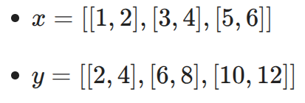
Gradiente Descendente Mini-Batch
Exemplo numérico (1ª iteração):
Inicialmente é feito a separação dos Batchs.
Aqui o tamanho do batch será 2:

Slide 36
Gradiente Descendente Mini-Batch
Exemplo numérico (1ª iteração):
Para a primeira iteração, será feito o ŷ para x = [1, 2] e y = [2, 4], junto a sua diferença:

Slide 37
Gradiente Descendente Mini-Batch
Exemplo numérico (1ª iteração):
Em seguida é realizado o cálculo do gradiente:

Slide 38
Gradiente Descendente Mini-Batch
Exemplo numérico (1ª iteração):
Atualização dos parâmetros:

Slide 39
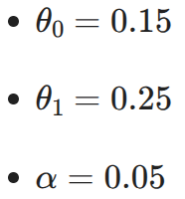
Gradiente Descendente Mini-Batch
Exemplo numérico (2ª iteração):
Relembrando os Batchs:
Onde, com os parâmetros:

Slide 40
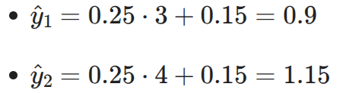
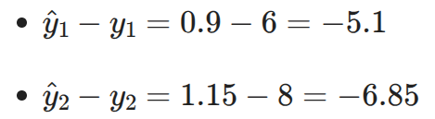
Gradiente Descendente Mini-Batch
Exemplo numérico (2ª iteração):
Para a segunda iteração, será feito o ŷ para x = [3, 4] e y = [6, 8], junto a sua diferença:

Slide 41
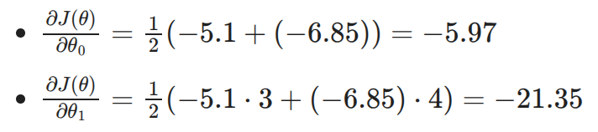
Gradiente Descendente Mini-Batch
Exemplo numérico (2ª iteração):
Em seguida é realizado o cálculo do gradiente:

Slide 42
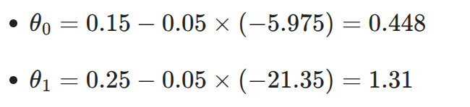
Gradiente Descendente Mini-Batch
Exemplo numérico (2ª iteração):
Atualização dos parâmetros:

Slide 43
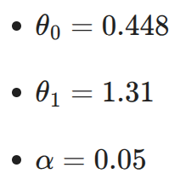
Gradiente Descendente Mini-Batch
Exemplo numérico (3ª iteração):
Relembrando os Batchs:
Onde, com os parâmetros:

Slide 44
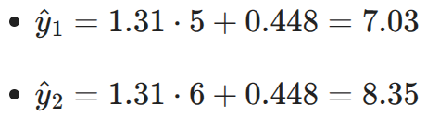
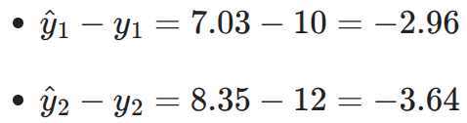
Gradiente Descendente Mini-Batch
Exemplo numérico (3ª iteração):
Para a segunda iteração, será feito o ŷ para x = [5, 6] e y = [10, 12], junto a sua diferença:

Slide 45
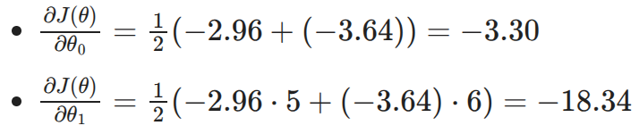
Gradiente Descendente Mini-Batch
Exemplo numérico (3ª iteração):
Em seguida é realizado o cálculo do gradiente:

Slide 46
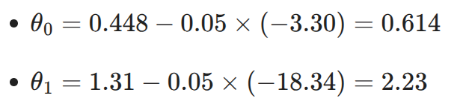
Gradiente Descendente Mini-Batch
Exemplo numérico (3ª iteração):
Atualização dos parâmetros:

Slide 47
Gradiente Descendente Mini-Batch
Fluxo de uma iteração:
Definir os parâmetros theta;
Definir os Batchs e separar os dados de acordo;
Calcular a predição para o Batch atual;
Calcular diferença entre predição e valor real;
Calcular gradiente para o Batch atual;
Atualizar θ.

Slide 48
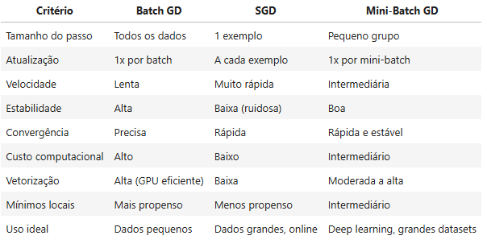
Comparativo

Slide 49
Partindo para o código…

Slide 50
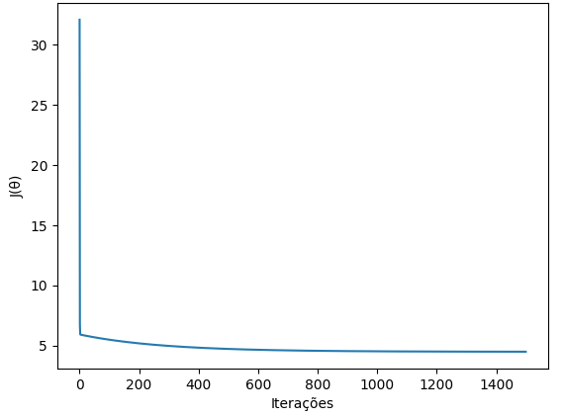
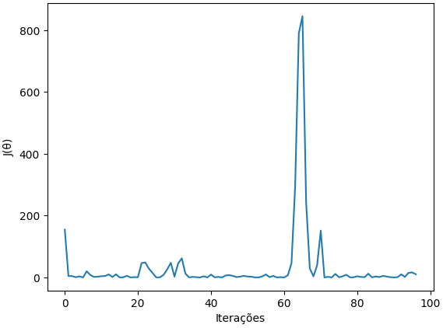
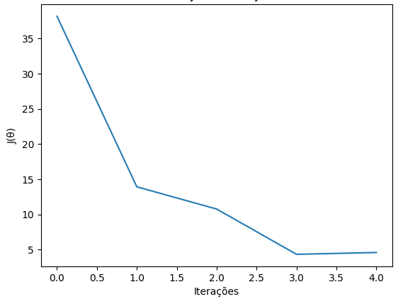
Comparativo do Custo x Iterações
Função de custo Batch
Função de custo Estocástico
Função de custo Mini-Batch

Slide 51
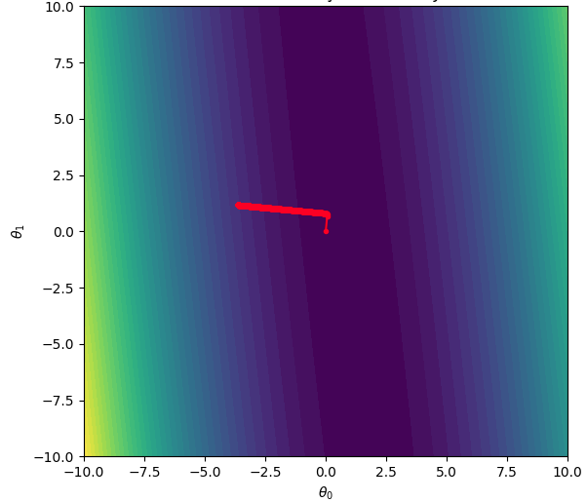
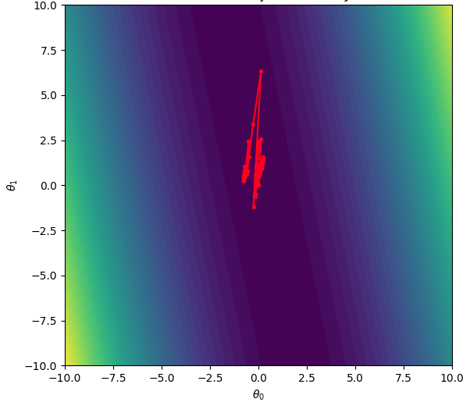
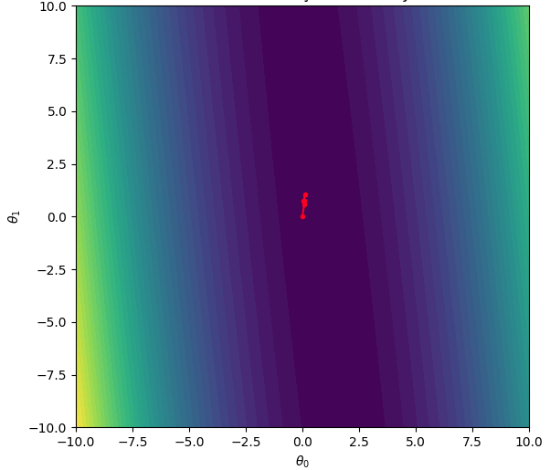
Comparativo do Contorno da Função de Custo
Contorno do Batch
Contorno do Estocástico
Contorno do Mini-Batch

Slide 52
Underfitting, Overfitting e Goodfitting

Slide 53
O Problema da Generalização
Modelos de machine learning aprendem com dados de treino;
O desafio: ir bem nos dados novos, não só nos que já viu;
Isso se chama generalização;
Mas o modelo pode errar por aprender pouco ou demais.

Slide 54
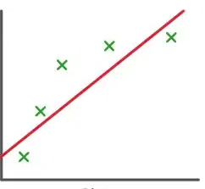
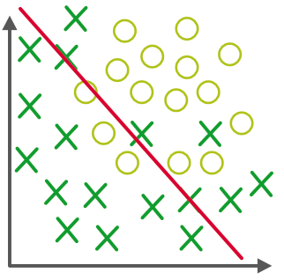
Underfitting (Aprendizado insuficiente)
Modelo não consegue aprender nem o básico;
Resultado: baixa performance no treino e no teste;
Sinal de viés alto;
Causas comuns:
Modelo muito simples;
Pouco tempo de treino;
Poucos dados ou dados mal representados.
Regressão
Classificação

Slide 55
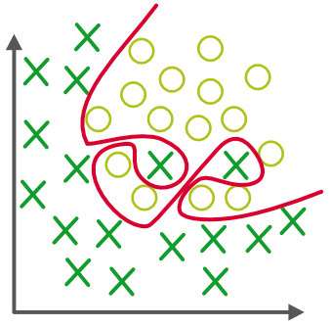
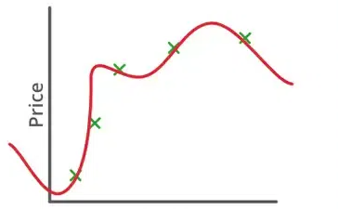
Overfitting (Aprendeu demais)
Modelo memoriza demais os dados de treino;
Vai muito bem no treino, mas mal no teste;
Sinal de variância alta ;
Causas comuns:
Modelo muito complexo;
Poucos dados;
Treinou por tempo demais.
Regressão
Classificação

Slide 56
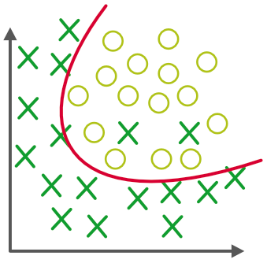
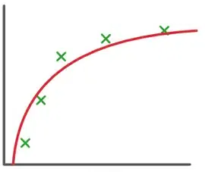
Goodfitting (Ajuste ideal)
Modelo aprende os padrões reais dos dados;
Vai bem tanto no treino quanto no teste;
Nem simples demais, nem complexo demais;
Esse é o objetivo final ao treinar qualquer modelo.
Regressão
Classificação

Slide 57
Viés e Variância em Redes Neurais Artificiais

Slide 58
Viés (como parâmetro da rede)
É um valor ajustável que é somado à saída de cada neurônio;
Funciona como um "ajuste fino" que ajuda a rede a aprender funções mais complexas;
Não depende das entradas;
Não precisa ser pequeno ou grande, apenas o valor certo para a tarefa;
Treinado junto com os pesos durante o aprendizado.

Slide 59
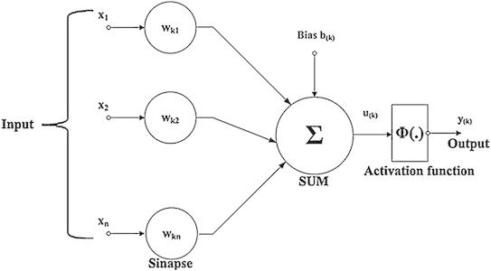
Viés (como parâmetro da rede)

Slide 60
Viés (como componente de erro do modelo)
Refere-se à simplicidade do modelo;
Um modelo com alto viés (bias):
É muito simples para aprender os padrões;
Comete muitos erros mesmo nos dados de treino;
Sofre de underfitting.
Causa: rede pequena demais, mal configurada ou treinada.

Slide 61
Variância
Mede o quanto o modelo muda se os dados mudarem;
Um modelo com alta variância:
Aprende até os ruídos dos dados de treino;
Vai muito bem no treino, mas mal nos dados novos;
Sofre de overfitting.
Causa: rede muito complexa, com poucos dados ou sem regularização.

Slide 62
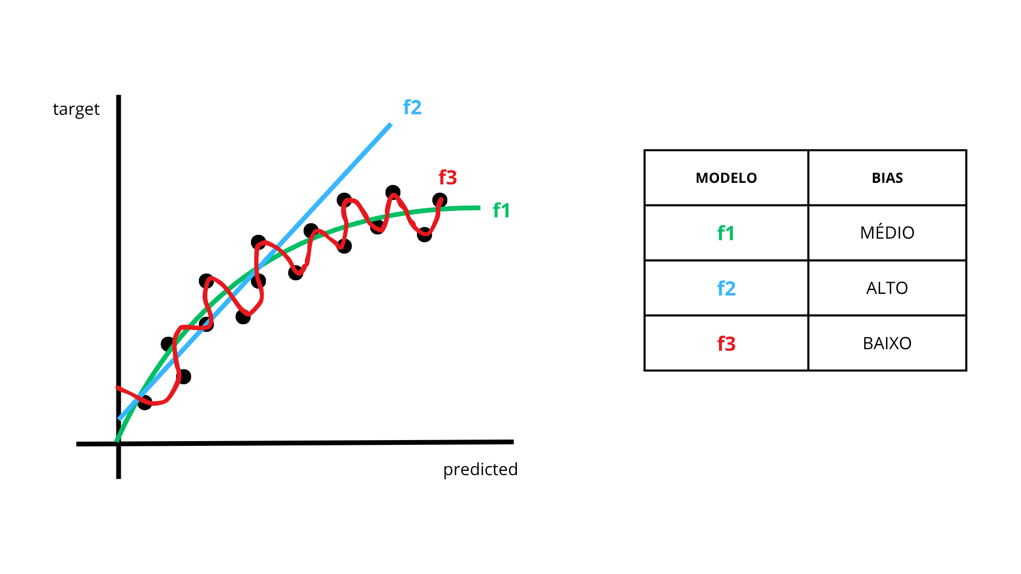
Bias durante o Treinamento

Slide 63
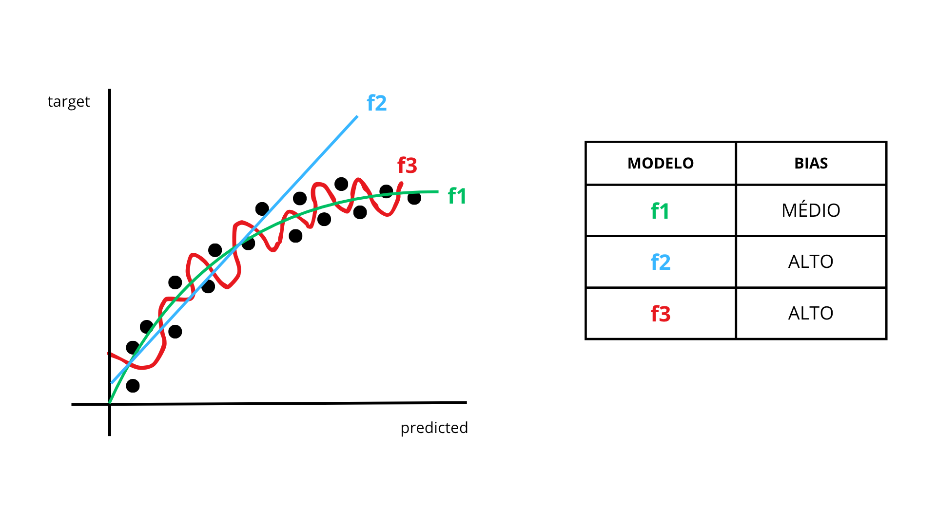
Bias durante o Teste

Slide 64
Comparação viés (bias) treino e teste
Base de treino
Base de teste
f3 tem baixo viés por ser flexível, mas alta variância, com pior desempenho em novos dados;
f3 é overfitting: trabalha bem com os dados de treino, mas é ruim no dataset de teste.

Slide 65
Comparação viés (bias) treino e teste
Base de treino
Base de teste
f2 é underfitting (possui um viés alto, mas ao mesmo tempo, uma baixa variância)

Slide 66
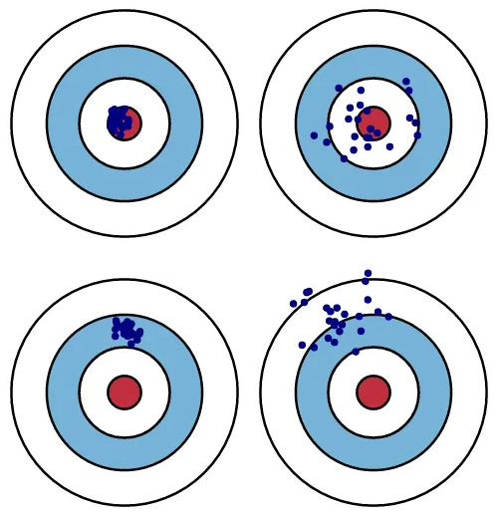
Ilustração gráfica de bias e variância
IDEAL!
Baixa variância
Alta variância
Baixo bias
Alto bias

Slide 67
Dilema Viés x Variância
Modelos simples demais = alto viés;
Modelos complexos demais = alta variância;
O desafio é encontrar o ponto ideal:
Aprender bem os dados;
Generalizar para novos exemplos.

Slide 68
Resumo
Viés pode significar parâmetro do neurônio ou erro do modelo;
Variância mede a sensibilidade do modelo aos dados de treino;
Buscar o equilíbrio entre os dois é essencial;
Técnicas como regularização, validação cruzada, e arquitetura adequada ajudam nesse equilíbrio.

Slide 69
Quantos parâmetros uma rede neural profunda tem?
Uma rede neural profunda pode possuir muitos parâmetros (pesos e bias) a serem aprendidos:
Entrada
1000 atributos
FC
500 neurônios
FC
50 neurônios
Saída
1 neurônio
FC: fully connected layer
1ª camada: 500.000 pesos + 500 bias terms
2ª camada: 25.000 pesos + 50 bias terms
Camada de saída: 50 pesos + 1 bias term
Total: 525.601 params
Resultando, assim, em modelos muito complexos

Slide 70
Técnicas de Regularização de Modelos

Slide 71
O que é Regularização?
Técnicas que ajudam a evitar o overfitting;
Fazem o modelo generalizar melhor para novos dados;
Agem como um "freio" na complexidade da rede;
Objetivo: equilíbrio entre aprender e não exagerar.

Slide 72
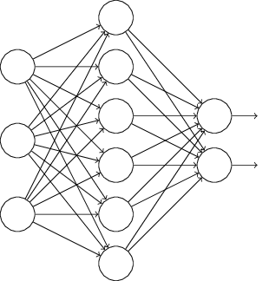
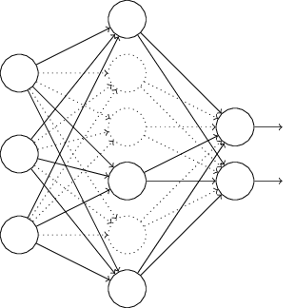
Dropout
Durante o treino, alguns neurônios são desligados aleatoriamente;
A rede aprende a não depender de um caminho só;
Melhora a robustez do modelo;
No teste, todos os neurônios voltam.
Sem dropout
Com dropout

Slide 73
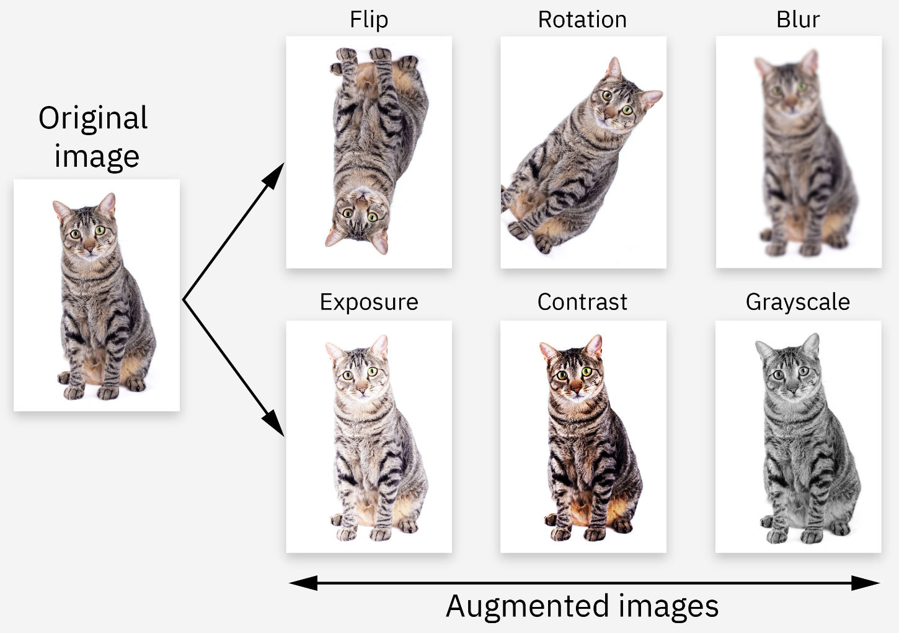
Data Augmentation e Mais Dados
Adiciona variações nos dados de treino;
Exemplo: rotação, corte, espelhamento em imagens;
Torna o modelo mais generalista;
Quando possível, mais dados reais também ajudam.

Slide 74

Regularizações L2 (Weight Decay)
Reduz pesos grandes, mantendo o modelo simples;
Adiciona um termo de penalização na função de erro;
Evita que o modelo dependa demais de conexões específicas;
Custo total = Erro + λ⋅∑w²
W são os pesos;
λ (lambda) é um número que diz quanto a gente se importa com a regularização (ex: 0.01 ou 0.1).

Slide 75

Regularizações L1 (Lasso)
Penaliza pesos, mas tende a zerar alguns deles;
Adiciona um termo de penalização mais agressivo na função de custo;
Modelo com menos conexões ativas;
Custo total = Erro + λ⋅∑∣w∣
w são os pesos;
λ (lambda) é um número que diz importância dada à regularização (ex: 0.01 ou 0.1).
Pode-se combinar L1 + L2, o que é conhecido como Elastic Net.

Slide 76
Early Stopping
Observa o erro em dados de validação;
Se o erro piora mesmo com mais épocas, paramos o treinamento;
Evita que o modelo comece a memorizar os dados;
Simples e eficaz.

Slide 77
Resumo
Técnicas abordadas:
Dropout;
Aumento de Dados;
Regularização L1 e L2;
Early Stopping;
Regularização = controle contra overfitting;
O segredo está no equilíbrio entre aprender e não decorar.

Slide 78
Partindo para o código…

Slide 79
Referências
https://www.geeksforgeeks.org/underfitting-and-overfitting-in-machine-learning/
https://www.deeplearningbook.com.br/o-neuronio-biologico-e-matematico/
https://www.ibm.com/br-pt/think/topics/data-augmentation

